Slide 1
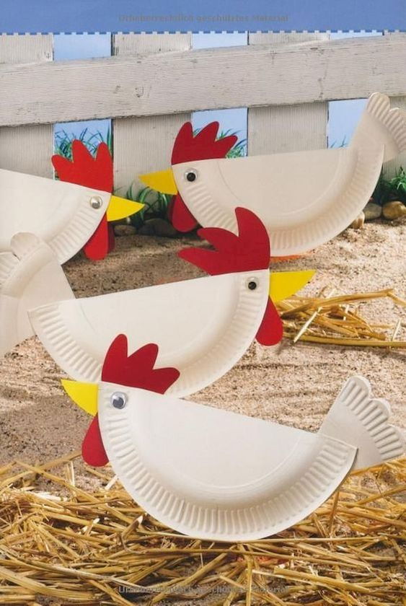
Izdelava kokoši

Slide 2
ZA IZDELAVO KOKOŠI POTREBUJEŠ:
- PAPIRNATI KROŽNIK (lahko uporabiš tudi trši bel papir ali karton, če nimaš papirnatega krožnika doma).
- kolaž papir (če ga nimate doma lahko uporabite tudi časopisni ali revialni papir).
- gibljive plastične oči (lahko tudi s črnim flomastrom narišeš oči).
- barvice oz. flomastre, vodene barve.
- škarje.
- lepilo.

Slide 3
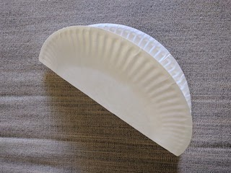
1. PAPIRNATI KROŽNIK PREPOGNI NA POL. V PRIMERU, DA GA
NIMAŠ SI KROG NARIŠI NA PAPIR IN IZREŽI (ČE TI NE BO ŠLO
TI NAJ POMAGAJO ODRASLI)

Slide 4
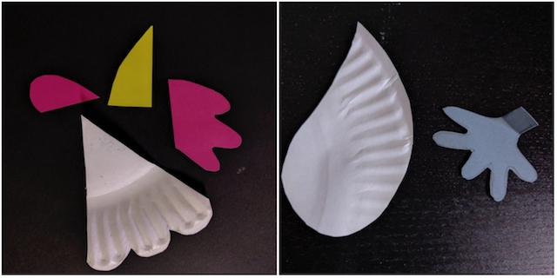
2. S ŠKARJAMI iz barvnega papirja IZREŽEŠ KLJUN, KRILO, rep in noge (če nimaš barvnega papirja lahko uporabiš tudi časopisni ali bel papir).

Slide 5
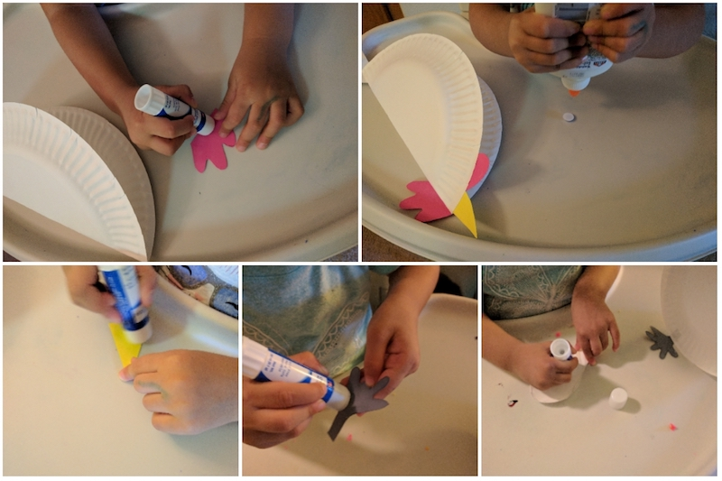
3. Izrezane dele z lepilom zalepiš na papirnati krožnik
(ali izrezan papir v obliki kroga)

Slide 6
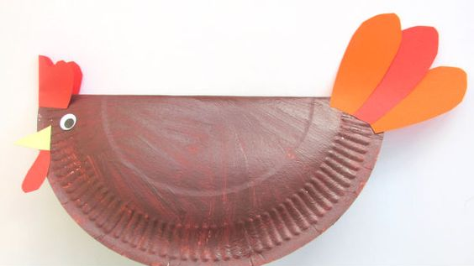
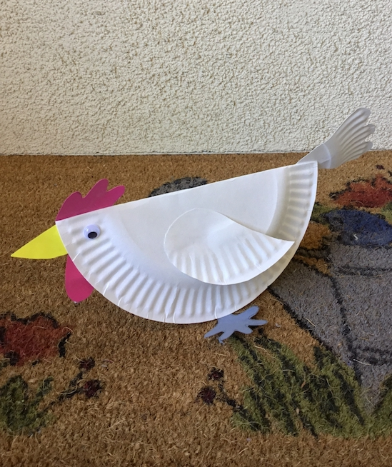
4. Kokoška je končana. Lahko jo še pobarvaš s flomastri, barvicami ali vodenimi barvicami).
IN KOKOŠKA JE PRIPRAVLJENA ZA DEKORACIJO V TVOJI SOBI.

